Slide 1
爆炸式增长的斗鱼架构平台的演进
吴瑞诚@斗鱼

Slide 2
关于我
曾就职于淘宝、1号店
现斗鱼数据平台部总监

Slide 3
今天的内容
斗鱼平台架构整体介绍
斗鱼配置中心
斗鱼统一日志监控系统
赛事活动的运维保障

Slide 4
斗鱼碰到的问题
亿级用户和百万级主播
高并发请求和海量数据
同时
系统技术栈较多
迭代周期快

Slide 5
优化方向
偿还技术债
系统可扩展性
服务化

Slide 6
斗鱼去年的样子
客户端
Web端
Android
iOS
HD
TV
第三方合作入口
接入层
CDN
LVS
Nginx
Tomcat
PHP-fpm
应用层
主站
移动端
存储层
MySQL
Redis
MongoDB
HBase

Slide 7
斗鱼全站架构拓扑
客户端
Web端
Android
iOS
HD
TV
第三方合作入口
接入层
CDN
LVS
Nginx
Tomcat
PHP-fpm
应用层
主站
视频点播
鱼吧
Mobile API
Open API
第三方合作API
服务层
房间系统
交易系统
个性推荐
弹幕系统
礼物系统
其它服务接口
资源层
MySQL
Redis
HBase
MongoDB
RocketMQ

Slide 8
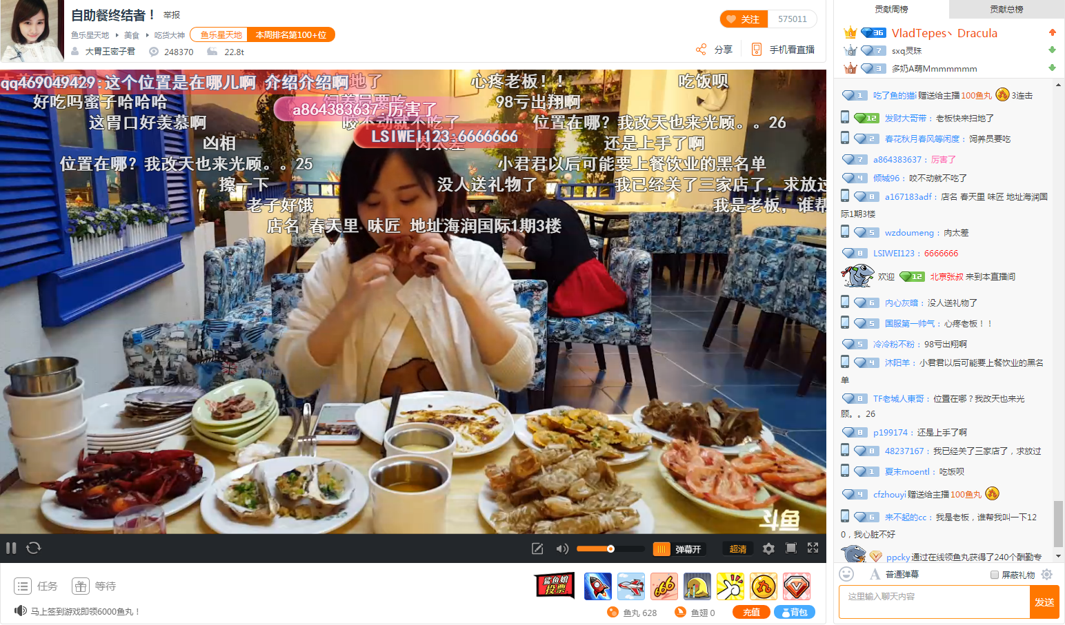

Slide 9
斗鱼的量有多大
DAU 2000w
ALEXA排名：全球200，国内20

Slide 10
大型赛事活动的量有多大

Slide 11
要扛住这个量，为了能加机器，服务化是唯一出路

Slide 12
服务化的话题这么大，先聊一个核心组件

Slide 13
为什么要先做配置中心？
配置散落在各工程中
Dev、Test、Stg、Prod多套配置
资源环境安全隐患
服务化后，降级功能至关重要

Slide 14
配置中心的基本目标
统一维护配置
多套环境配置隔离

Slide 15
现在配置中心的特性
应用可动态获取配置更新
高可用
资源配置类型
集群配置
配置项可继承

Slide 16
安全
添加秘钥安全认证
添加IP白名单
配置请求服务访问频率

Slide 17
对比项目 | Diamond(淘宝) | Disconf(百度) | Ocean-config(斗鱼)
配置存储 | MySQL | MySQL | MySQL
推拉模型 | 实时推送 | 基于ZK实时推送 | 定时拉取、单次读取、实时推送
配置读写 | 写单实例，并广播到其它实例上 | 通过在后台更新后广播写到所有实例 | 写单实例，广播到其它实例
容灾 | 多级容灾，本地快照 | 多级容灾，优先读取本地配置文件 | 多级容灾，优先读取服务端配置，本地快照
安全性 | 明文 | 明文 | 密文
配置 数据模型 | KV结构配置，非配置文件模式 | 支持配置文件和KV结构 | 支持配置文件模式
集群 数据同步 | 基于数据库和本地文件，通过比较MD5值感知数据变化 | 基于ZK实现实时推送 主备统一部署、异常时主备切换 | Server提供统一数据服务 Client支持多种方式获取配置
优点 | 简单、可靠、易用 | 稳定、易用、高时效性 | 安全、易用、可靠、简单

Slide 18
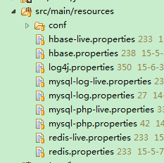
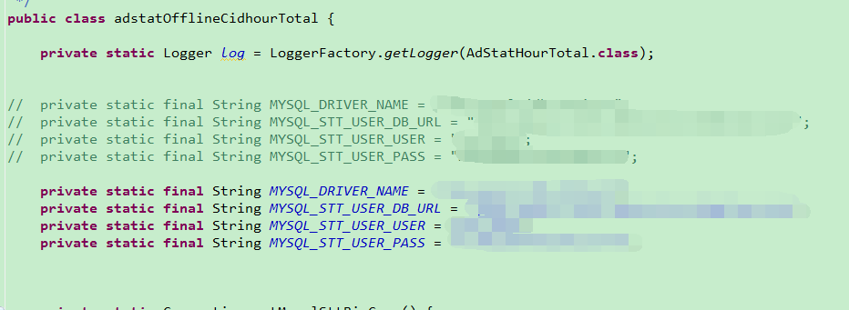
之前是这样的

Slide 19
配置中心架构
配置项管理
配置项逻辑关系
配置项管理
接口
参数配置
资源配置
权限管理
回滚配置
第三方集成
Java对象实例
MD5比对
||
拉取更新
配置中心UI
安全认证
集成客户端对象
加密
加密
本地快照存储
配置内容MySQL持久化
（主从读写分离）
加密
存储层抽象
本地snapshot
本地snapshot
服务层
客户端封装

Slide 20
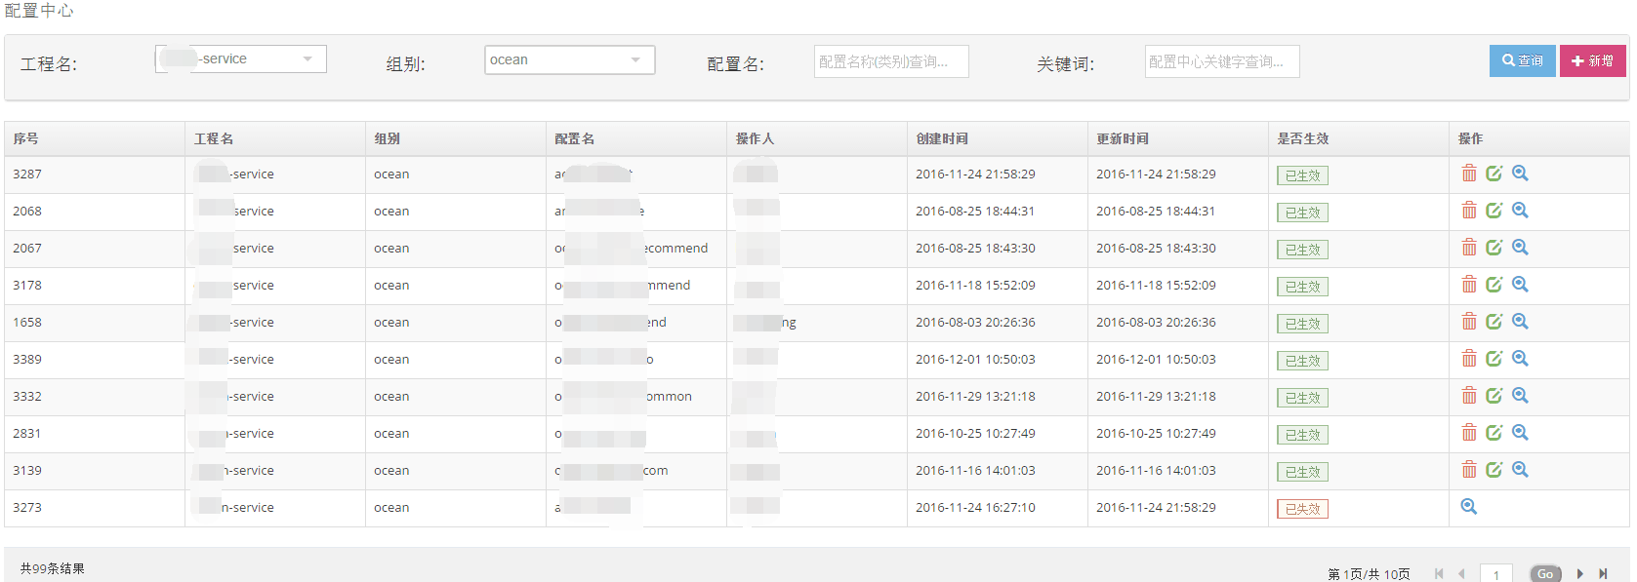
现在是这样的

Slide 21
现在是这样的
PropertiesConfigClient configClient = new PropertiesConfigClient(
live/prod,
project,
config-file,
refresh-interval);
configClient.getRequiredInt("data.query.page.size");

Slide 22
配置中心正在做的
资源依赖识别、资源监控

Slide 23
抗住了量，赛事活动时，还需要监控

Slide 24
为什么要做统一日志监控系统
技术栈多样、版本过多
快速定位
开源组件二次开发能力弱

Slide 25
最关心的监控项
接口访问量监控
HTTP 500监控
接口响应时间监控
视频流监控
系统错误日志的监控
资源层的监控
服务器的性能监控

Slide 26
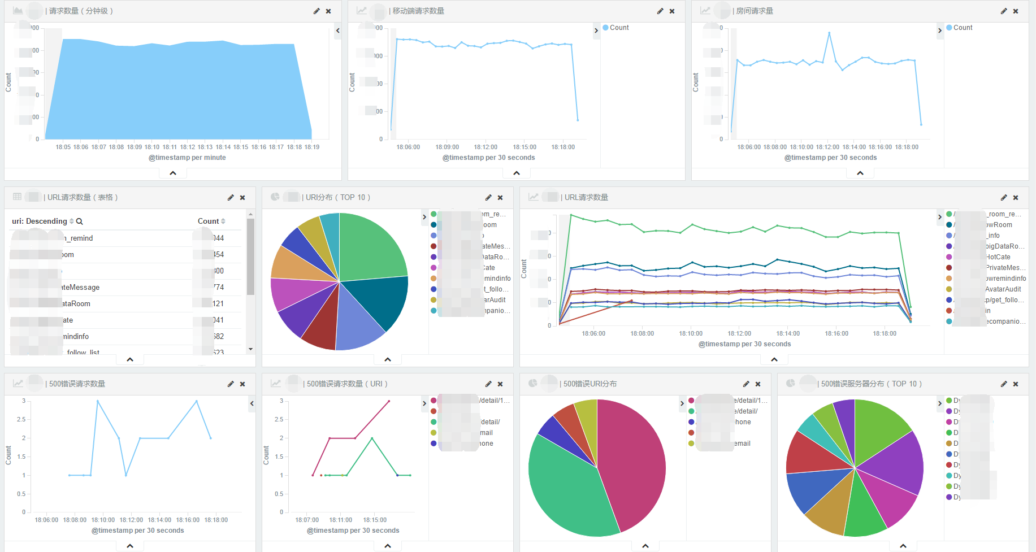
实践 1.2
添加内容

Slide 27
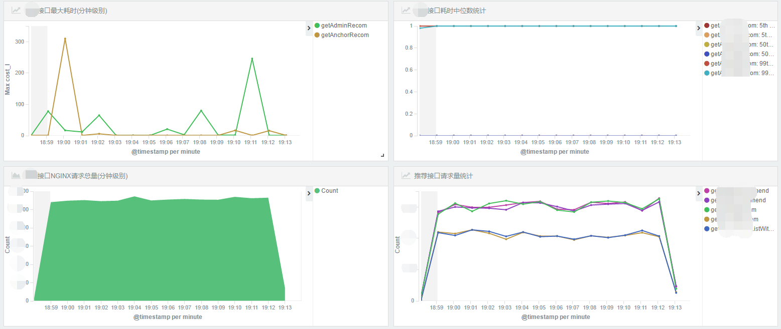
实践 1.3
添加内容

Slide 28
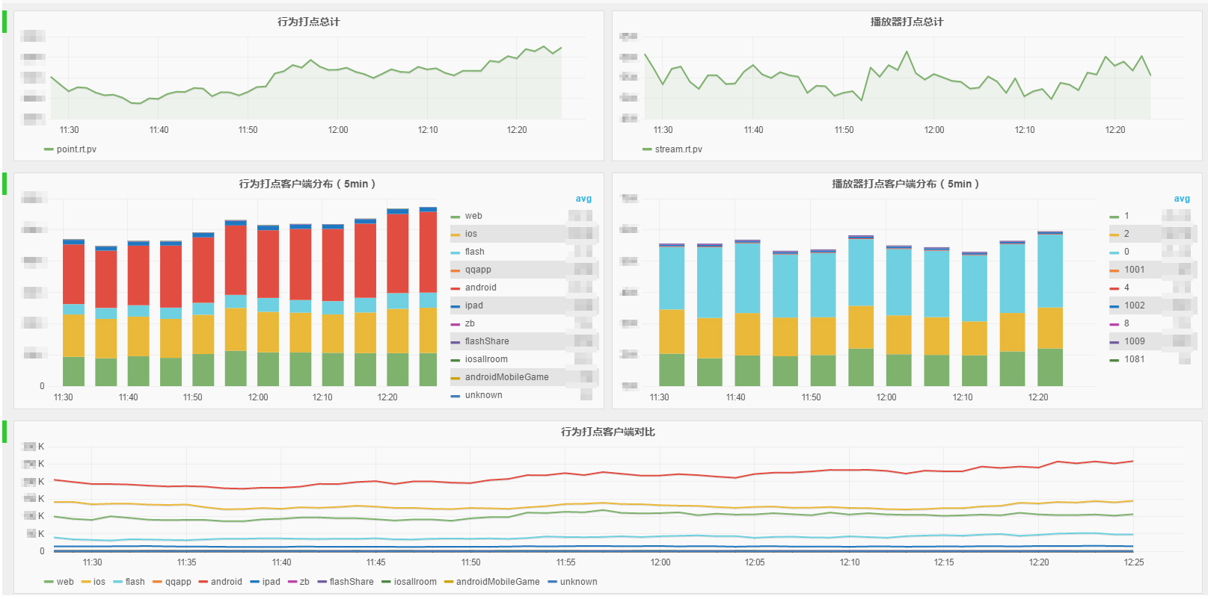
实践 2.1
添加内容

Slide 29
数据源
收集
实时计算
离线计算存储
数据服务
数据应用
Storm
数据
服务
Kafka
Hive
Dashboard
Web
Tracker
Lua/
Servlet
HBase
Elasticsearch
APP
Spark
Streaming
MySQL
Logstash/
Rsyslog
实时监控
服务日志
上报
SparkSQL
个性推荐
Spark MLlib
Binlog
增量同步
数据路由
MySQL
Canal
Rocket
MQ
Redis
其他应用
平台监控

Slide 30
全调用链监控：
字段 | 说明
startTime | 方法开始执行时间，单位：ms
endTime | 方法执行结束时间，单位：ms
step_i | 方法层级
origin | 请求源（step_i为0）
trace | 全局(调用链)ID
host | 服务地址
pid | 服务进程ID
className | 方法所属类
method | 执行的方法名
isFirstCall | 是否为请求执行的第一个方法
cost_i | 执行耗时
success | 执行状态
serviceName | 服务名
serviceId | 服务端口
params | 入参

Slide 31
ELK 的使用经验
ELK vs. TSDB
Logstash→Hangout→Spark Streaming
Agent效率
自研Agent

Slide 32
怎样保障大型赛事

Slide 33
核心服务运维保障
缓存
资源
隔离
降级
监控
机房
HTTPS

Slide 34
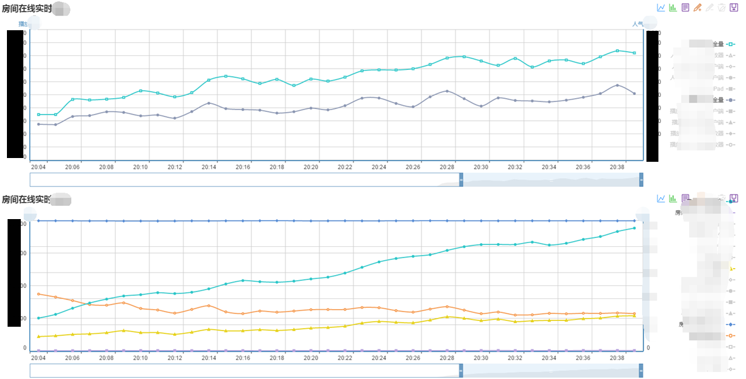

Slide 35
斗鱼核心服务
直播视频
直播间列表
超管功能
弹幕服务
交易

Slide 36
视频流是关键
推拉流线路保障
CDN
CDN-SLA
CDN厂商
保证沟通渠道畅通

Slide 37
大家不太常见的关键服务

Slide 38
弹幕

Slide 39
回顾一下
配置中心
统一监控
视频流保障
弹幕保障

Slide 40
关于直播，你们还想知道什么

Slide 41


